Slide 1
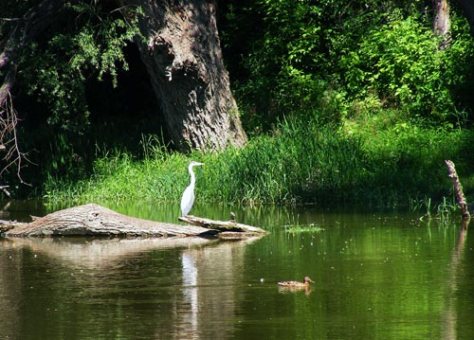
Vodný ekosystém
5. trieda

Slide 2
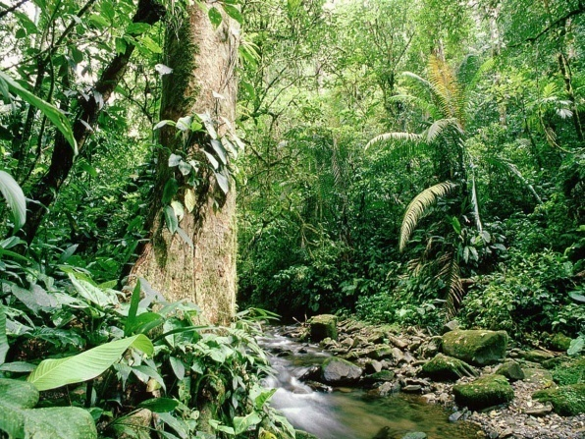
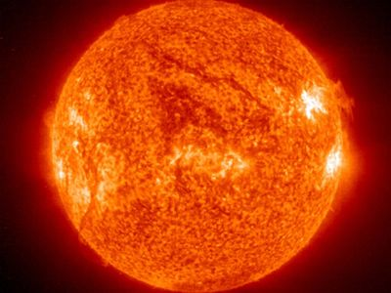
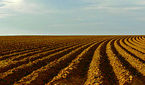
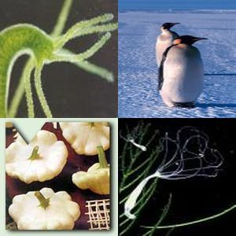
Ekosystém je základná stavebná a funkčná jednotka prírody
Tvoria ho živé zložky (organizmy) a neživé zložky (voda, vzduch, slnečné žiarenie)

Slide 3
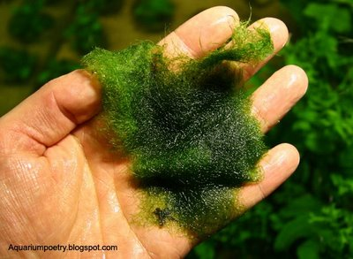
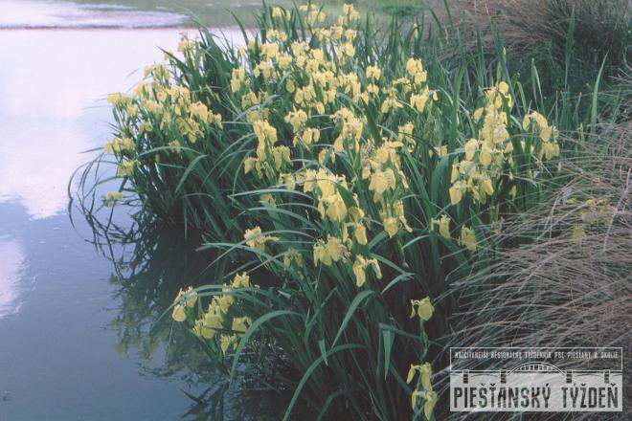
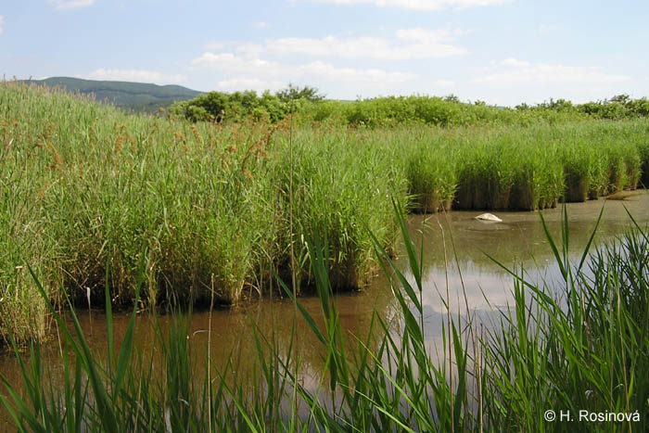
Obeh látok a tok energie v ekosystéme
Zelené rastliny – producenty – (fotosyntéza)

Slide 4
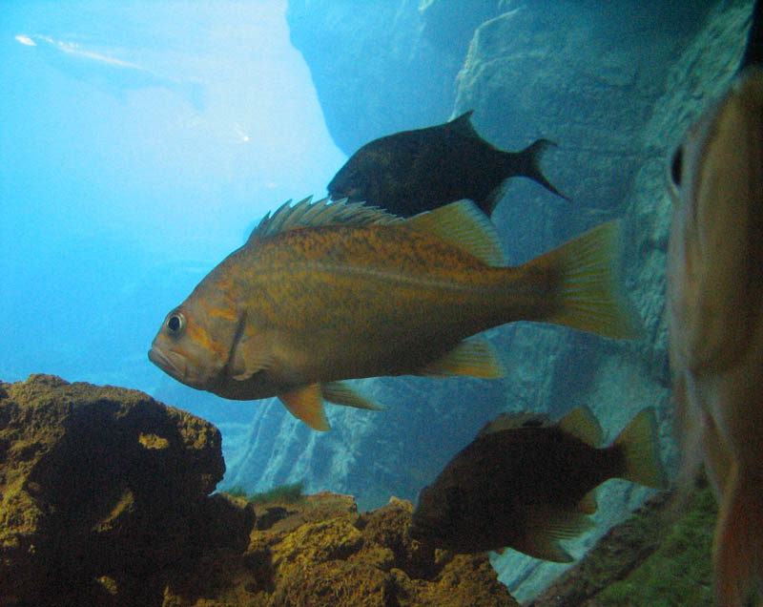
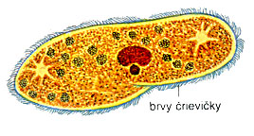
Obeh látok a tok energie v ekosystéme
Živočíchy – konzumenty – živia sa rastlinami alebo inými živočíchmi
Mikroorganizmy, huby a niektoré živočíchy – reducenty – rozklad organických látok odumretých organizmov

Slide 5
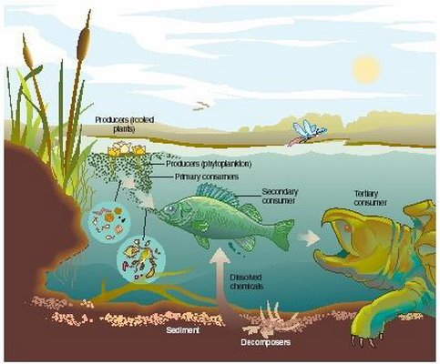

Slide 6
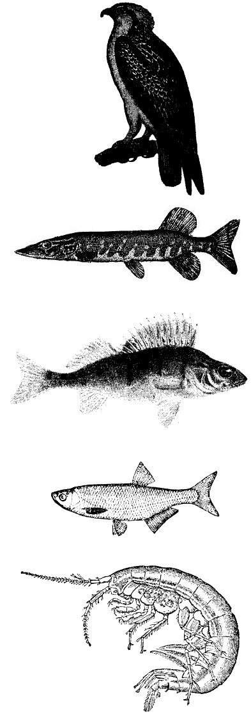
Potravový reťazec
navzájom súvisiaca skupina organizmov
organizmus je vždy potravou iného organizmu
rastliny sú vždy začiatok potravového reťazca

Slide 7
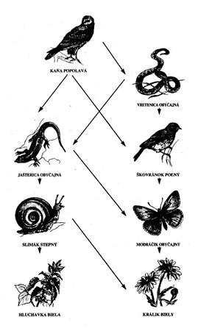
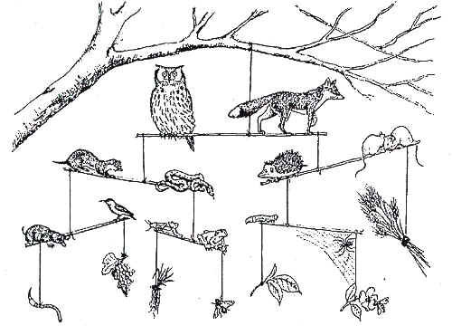
základné reťazce sú rozvetvené a prepojené do potravovej siete str. 79

Slide 8
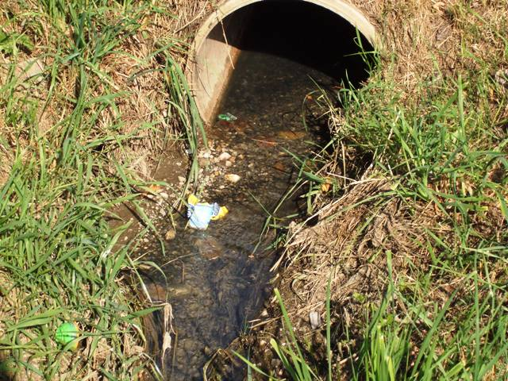
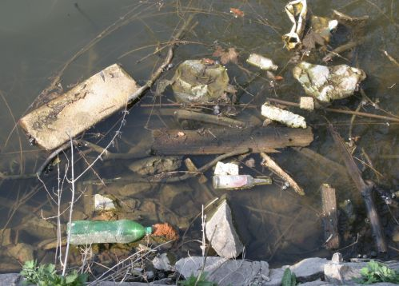
Ohrozenia ekosystému
zmena neživej zložky spôsobuje zmenu živej zložky (rak)
výskyt odpadových a jedovatých látok narúša celý ekosystém

Slide 9
